Slide 1
Sociální služby včetně prevence kriminality I.
Seminář pro potenciální žadatele 16.10.2017

Slide 2
Obsah
Představení výzvy
Oprávnění žadatelé
Financování
Podporované aktivity
Cílové skupiny
Způsobilé výdaje
Podání žádosti o podporu
Hodnocení žádostí o podporu

Slide 3
Představení výzvy 1/2
Název: MAS Chrudimsko: Sociální služby včetně prevence kriminality I.
Číslo výzvy: 217/03_16_047/CLLD_16_01_098
Datum zahájení příjmu žádostí: 4.10.2017 4:00 hodin
Datum ukončení příjmu žádostí: 30.11.2017 12:00 hodin
Maximální délka, na kterou je žadatel oprávněn projekt naplánovat: 36 měsíců
Nejzazší datum pro ukončení fyzické realizace projektu: 31.12.2021
Finanční alokace výzvy (rozhodná pro výběr projektů): 5 000 020 Kč

Slide 4
Představení výzvy 2/2
http://maschrudimsko.cz/vyzva-c-2-socialni-sluzby-vcetne-prevence-kriminality-i
Text výzvy MAS Chrudimsko: Sociální služby včetně prevence kriminality I.
Příloha č. 1 Popis podporovaných aktivit
Příloha č. 2 Informace o způsobu hodnocení a výběru projektů
Příloha č. 3 Stanovy MAS Chrudimsko
Příloha č. 4 Přehled čerpání vyrovnávací platby na sociální službu (skutečnost)
Příloha č. 5 Podpora sociálních služeb na území MAS z OPZ- Vyrovnávací platba
Příloha č. 6 Pomůcka k vyplnění přílohy Údaje o sociální službě
Příloha č. 7 Údaje o sociální službě

Slide 5
Oprávnění žadatelé
Obce; Dobrovolné svazky obcí; Organizace zřizované obcemi; Organizace zřizované kraji; Příspěvkové organizace; Nestátní neziskové organizace; Obchodní korporace; OSVČ; Poradenské a vzdělávací instituce; Poskytovatelé sociálních služeb; Profesní a podnikatelská sdružení; Sociální partneři; Školy a školská zařízení.
Přičemž pro projekty zaměřené na poskytování sociálních služeb (aktivita 1.1) jsou oprávněnými žadateli pouze poskytovatelé sociálních služeb registrovaní podle zákona č. 108/2006 Sb., o sociálních službách.

Slide 6
Financování
Minimální výše celkových způsobilých výdajů projektu: 400 000 CZK
Maximální výše celkových způsobilých výdajů projektu: 5 000 020 CZK
Forma podpory: ex ante/ ex post
Ex ante: první zálohová platba do 20 pracovních dnů od akceptace právního aktu příjemcem, další platby v návaznosti na zprávy o realizaci
Podrobné vysvětlení ve specifických pravidlech

Slide 7
Míra podpory
Typ příjemce | EU podíl | Příjemce | Státní rozpočet
Obce, Příspěvkové organizace zřizované kraji a obcemi (s výjimkou škol a školských zařízení),Dobrovolné svazky obcí | 85 % | 5 % | 10 %
Soukromoprávní subjekty vykonávající veřejně prospěšnou činnost: Obecně prospěšné společnosti Spolky Ústavy Církve a náboženské společnosti Nadace a nadační fondy Místní akční skupiny Hospodářská komora, Agrární komora Svazy, asociace | 85 % | 0 % | 15 %
Ostatní subjekty neobsažené ve výše uvedených kategoriích: Obchodní společnosti: Státní podniky Družstva | 85 % | 15 % | 0 %

Slide 8
Podporované aktivity
1.1.: Sociální služby
1.2.: Další programy a činnosti v oblasti sociálního začleňování
Detailní popis aktivit je obsažen v Příloze č. 1 Popis podporovaných aktivit

Slide 9
1.1 Sociální služby 1/2
Odborné sociální poradenství § 37
Terénní programy § 69
Sociálně aktivizační služby pro rodiny s dětmi § 65
Raná péče § 54
Krizová pomoc § 60
Kontaktní centra § 59
Nízkoprahová zařízení pro děti a mládež § 62
Sociální rehabilitace § 70
Sociálně terapeutické dílny § 67
Služby následné péče § 64
Podpora samostatného bydlení § 43
Osobní asistence § 39
Odlehčovací služby § 44

Slide 10
1.1 Sociální služby 2/2
Bude podporováno poskytování pouze těch sociálních služeb, které jsou registrovány v souladu se zákonem č. 108/2006 Sb., o sociálních službách, a které jsou zároveň součástí sítě sociálních služeb uvedené ve střednědobém plánu rozvoje sociálních služeb příslušného kraje (popř. obce).
Budou podporovány pouze sociální služby poskytované terénní a ambulantní formou. Jako pobytové budou podporovány jen odlehčovací služby a krizová pomoc podle § 44 a § 60 zákona č. 108/2006 Sb., o sociálních službách.
Součástí nákladů vztahujících se k poskytování sociální služby mohou být i náklady na celoživotní vzdělávání pracovníků poskytovatele sociální služby, a to za podmínky, že toto vzdělávání přímo souvisí s poskytováním základních činností sociální služby (max. 24 hodin za rok)

Slide 11
1.2 Další programy a činnosti v oblasti sociálního začleňování 1/2
Programy prevence a řešení problémů především v sociálně vyloučených lokalitách
Aktivity směřující k podpoře mladým lidem ze sociálně znevýhodněného prostředí
Aktivity a programy sekundární a terciární prevence pro osoby s chronickým duševním onemocněním
Aktivity a programy sekundární a terciární prevence pro osoby ohrožené závislostmi
Programy pro osoby opouštějící zařízení pro výkon trestu odnětí svobody, pro osoby ve výkonu trestu a pro osoby s alternativními tresty
Motivační programy přispívající k sociálnímu začlenění nebo k prevenci sociálního vyloučení osob v nepříznivé sociální situaci
Programy a aktivity v oblasti sociálně-právní ochrany dětí
Aktivity zaměřené na podporu pečujících osob a neformální péče a sdílené péče
Aktivity zaměřené na předcházení ekonomické nestability osob z cílových skupin
Aktivity zaměřené na rozvoj sociálního/dostupného/podporovaného/prostupného bydlení
Aktivity podporující mimosoudní způsob řešení konfliktů v oblasti bydlení a pracovně-právních vztahů
Aktivity přispívající k boji s diskriminací
Aktivity místních samospráv při optimalizaci zajištění činností a výkonu sociální práce na svém území

Slide 12
1.2 Další programy a činnosti v oblasti sociálního začleňování 2/2
Musí se jednat o programy a činnosti nad rámec základních činností sociálních služeb podle zákona č. 108/2006 Sb. o sociálních službách
Doplňkově budou k výše uvedeným programům a činnostem podporovány i aktivity místních subjektů působících v oblasti sociálního začleňování při koordinaci a síťování sociálních služeb a dalších navazujících služeb a programů podporujících sociální začleňování a prevenci sociálního vyloučení a programů zaměřených na vznik a rozvoj specifických nástrojů k prevenci a řešení problémů v sociálně vyloučených lokalitách
Doplňkově budou dále podporovány i aktivity zaměřené na vzdělávání pracovníků organizací, kteří vykonávají přímou práci s klienty (sociální pracovníci a další pracovníci v přímé práci, tj. odborné pracovní pozice hrazené z přímých nákladů, s cílem rozšíření a prohloubení jejich znalostí a dovedností při práci s cílovými skupinami, a to v rozsahu minimálně 40 hodin za celé období realizace projektu
V této výzvě nejsou podporovány projekty zaměřené na tvorbu střednědobých plánů rozvoje sociálních služeb obcí / příp. akčních plánů

Slide 13
Cílové skupiny
Osoby sociálně vyloučené a osoby sociálním vyloučením ohrožené
Osoby se zdravotním postižením
Osoby s kombinovanými diagnózami
Osoby ohrožené specifickými zdravotními riziky
Osoby žijící v sociálně vyloučených lokalitách
Imigranti a azylanti
Bezdomovci a osoby žijící v nevyhovujícím nebo nejistém ubytování
Osoby pečující o malé děti
Osoby pečující o jiné závislé osoby
Rodiče samoživitelé
Neformální pečovatelé a dobrovolníci působící v oblasti sociálních služeb a sociální integrace
Oběti trestné činnosti
Osoby ohrožené domácím násilím a závislostmi
Osoby ohrožené předlužeností
Osoby ohrožené vícenásobnými riziky
Osoby v nebo po výkonu trestu
Osoby opouštějící institucionální zařízení
Osoby nejvíce ohrožené vyloučením a diskriminací v důsledku zdravotního stavu
Osoby, které jsou znevýhodněny vzhledem k věku
Sociální pracovníci
Pracovníci v sociálních službách

Slide 14
Indikátory se závazkem pro žadatele
kód | Název indikátoru | měrná jednotka | typ indikátoru
60000 | Celkový počet účastníků | osoby | výstup
67001 | Kapacita podpořených služeb | místa | výstup
67010 | Využívání podpořených služeb | osoby | výsledek
Indikátory bez závazku – žadatel sleduje další relevantní indikátory obsažené ve výzvě
Při nedodržení indikátorů se závazkem možné sankce

Slide 15
Způsobilé výdaje
PŘÍMÉ NÁKLADY
V přímé souvislosti s cílovou skupinou
NEPŘÍMÉ NÁKLADY ve výši 25 %
Příjemce prokazuje procentuálním poměrem vůči skutečně vynaloženým způsobilým přímým nákladům
Projekty podpořené ve výzvách MAS aplikují nepřímé náklady ve výši 25 %.
Zároveň platí, že pro projekty, u nichž podstatná většina nákladů vznikne formou nákupu služeb od externích dodavatelů, jsou způsobilá procenta nepřímých nákladů snížena. Podíly pro nepřímé náklady jsou sníženy pro projekty s objemem nákupu služeb v těchto intencích:
Více než 60 % celkových přímých způsobilých nákladů- snížení nepřímých nákladů na 15 %
Více než 90 % celkových přímých nákladů – snížení nepřímých nákladů na 5 %
Pomůcka k identifikaci nepřímých nákladů k dispozici zde: https://www.esfcr.cz/pravidla-pro-zadatele-a-prijemce-opz/-/dokument/797894

Slide 16
Přímé náklady 1/2
Osobní náklady
Mzdy, platy, odůvodněné odměny atd.
Nesmí přesáhnout obvyklou výši v daném místě, čase a oboru
Informační systém o průměrném výdělku je dostupný zde: www.mpsv.cz/ISPV.php
Úvazek osoby, u které je i jen částečně hrazeno z prostředků projektu OPZ může být maximálně 1,0 dohromady u všech subjektů (příjemce i partneři) zapojených do daného projektu (tj. součet veškerých úvazků zaměstnance u zaměstnavatele/ů včetně případných DPP a DPČ nesmí překročit jeden pracovní úvazek)
Cestovné
Jízdné, ubytování, stravné, pojištění- pro cílovou skupinu
Nákup zařízení a vybavení a spotřebního materiálu
Nárokovat lze pouze takovou výši nákladů na zařízení a vybavení, která odpovídá předpokládané výši úvazku člena realizačního týmu (lze sčítat úvazky členů a zakoupit tak např. pro 2 členy realizačního týmu při 0,5 úvazku 1 počítač)
Drobné stavební úpravy (do 40 tis. Kč)
V rámci přímých nákladů lze financovat stavební úpravy prostor určených pro práci s klienty
Stavební úpravy prostor pro administraci projektu z nepřímých nákladů
Nákup služeb
Pronájem prostor pro práci s cílovou skupinou
Nájem či leasing zařízení vybavení, budov
Odpisy

Slide 17
Nepřímé náklady
Administrativa, řízení projektu (včetně finančního), účetnictví personalistika, komunikační a informační opatření (publicita), občerstvení a stravování a podpůrné procesy po provoz projektu
Pro zařazení do nepřímých nákladů je rozhodující, že daný pracovník nepracuje přímo s cílovou skupinou nebo nezajišťuje výstup, který je určen k přímému využití cílovou skupinou
Cestovní náhrady spojené s pracovními cestami realizačního týmu
Spotřební materiál, zařízení a vybavení
Kancelářské potřeby, papíry, vybavení pro pozice, jejichž osobní náklady jsou hrazeny z nepřímých nákladů
Prostory pro realizaci projektu
Nájemné za prostory k administraci projektu
Ostatní provozní výdaje
Internetové a telefonické připojení, poštovné, bankovní poplatky,

Slide 18
Povinná příloha žádosti o podporu
Údaje o sociální službě
Formulář součástí výzvy- příloha č. 7
Pověření k poskytování sociální služby není povinnou přílohou žádosti o podporu, ale bude povinně dokládáno před vydáním právního aktu
V případě, že žadatel toto pověření již vydáno má, doporučuje se jej předložit k žádosti o podporu
Pomůcka k vyplnění přílohy Údaje o sociální službě je přílohou výzvy č. 6
Přílohy výzvy č. 4 a 5 se dokládají v průběhu realizace

Slide 19
Podání žádosti o podporu
Žadatel musí mít vlastní elektronický podpis
Žadatel musí mít aktivní datovou schránku
Žádost je nutné podat výhradně v ISKP 14+
Online aplikace vyžadující registraci uživatele
https://mseu.mssf.cz/
Funguje v Internet Explorer nebo Mozilla - nejnovější verze
Edukační videa k vyplnění žádosti: http://www.dotaceeu.cz/cs/Jak-na-projekt/Elektronicka-zadost/Edukacni-videa
Návod k vyplnění žádosti zde: https://www.esfcr.cz/formulare-a-pokyny-potrebne-v-ramci-pripravy-zadosti-o-podporu-opz/-/dokument/797956

Slide 20
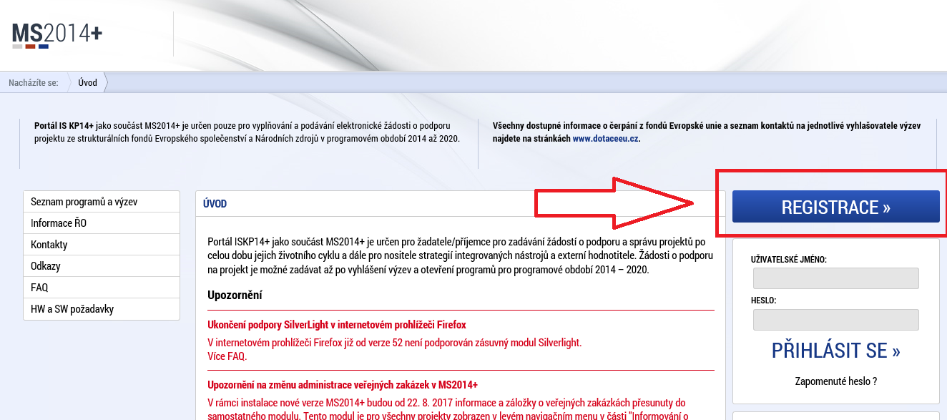
Podání žádosti o podporu v ISKP 14+

Slide 21
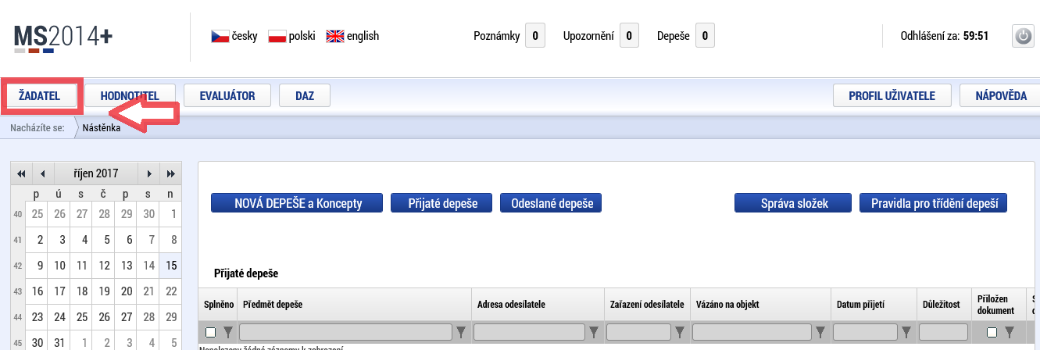
Podání žádosti o podporu v ISKP 14+

Slide 22
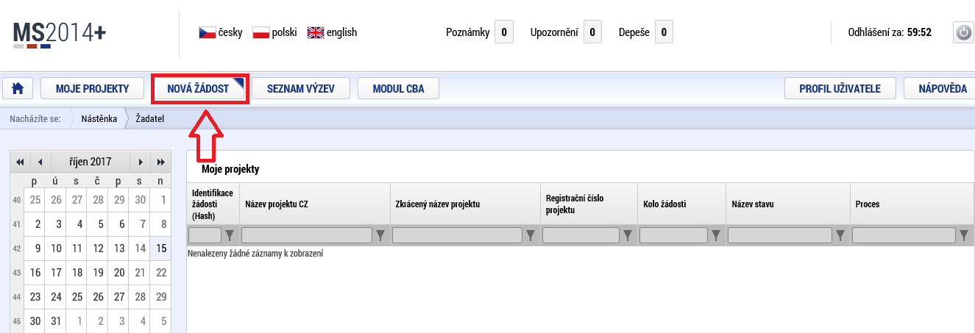
Podání žádosti o podporu v ISKP 14+

Slide 23
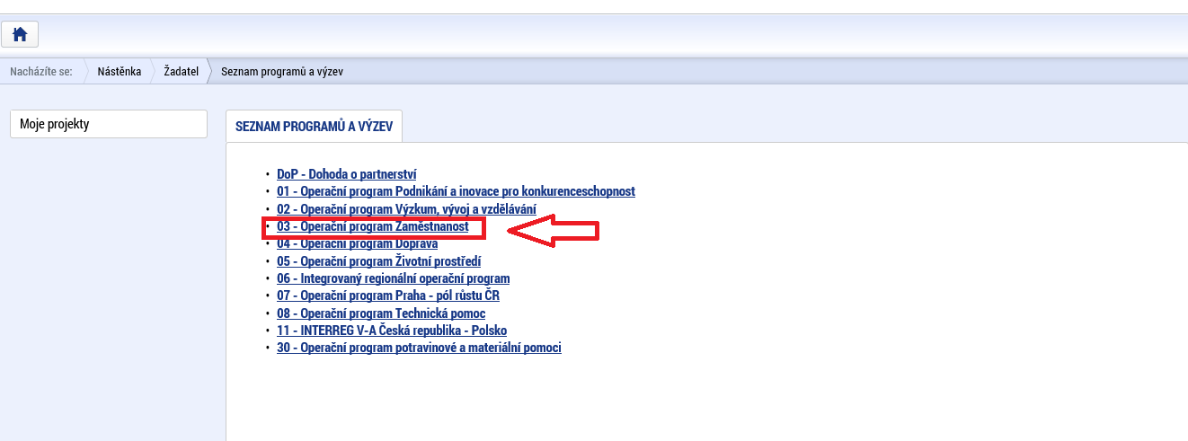
Podání žádosti o podporu v ISKP 14+

Slide 24
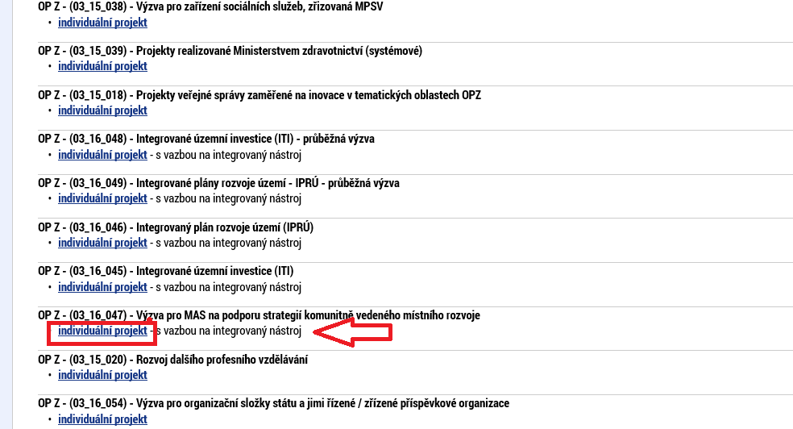
Podání žádosti o podporu v ISKP 14+

Slide 25
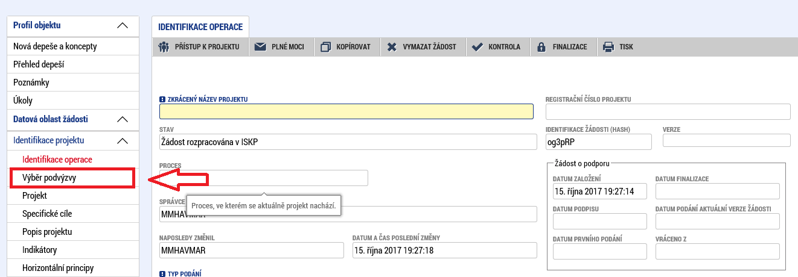
Podání žádosti o podporu v ISKP 14+

Slide 26
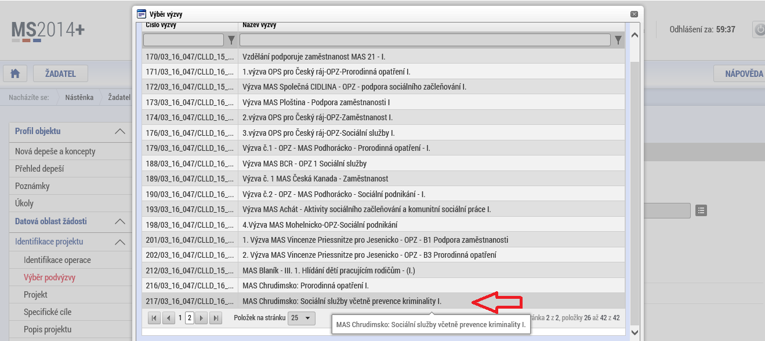
Podání žádosti o podporu v ISKP 14+

Slide 27
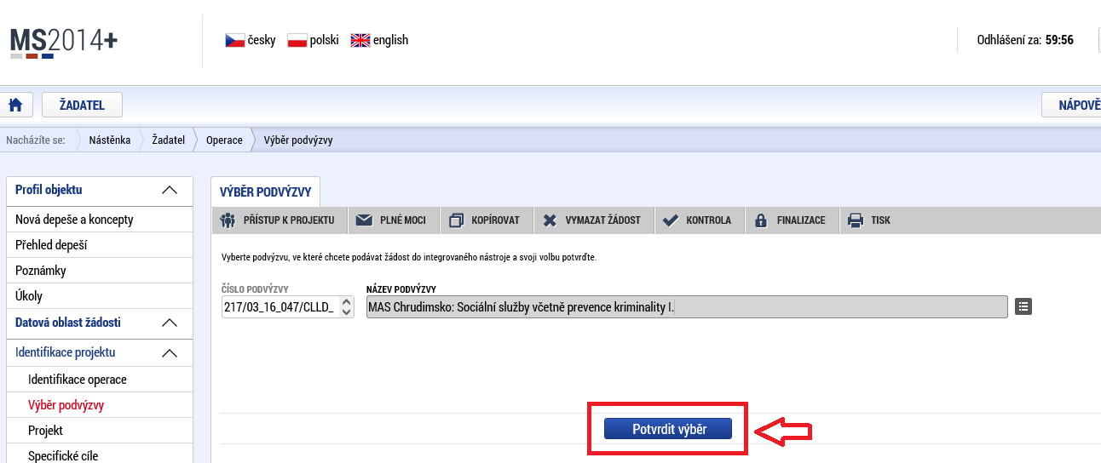
Podání žádosti o podporu v ISKP 14+

Slide 28
Podání žádosti o podporu v ISKP 14+
Vyplnění záložek v ISKP 14+:
Identifikace projektu
Klíčové aktivity
Cílová skupina
Umístění
Subjekty
Financování
Čestná prohlášení
Dokumenty
Podpis žádosti

Slide 29
Postup hodnocení žádostí
Fáze hodnocení | Orgán MAS/Žadatel | Lhůta
Kontrola přijatelnosti a formálních náležitostí | Kancelář MAS | Do 30 pracovních dnů od ukončení příjmu žádostí
Věcné hodnocení | Výběrová komise | Do 50 pracovních dnů od ukončení KPFN
Výběr projektů | Představenstvo MAS | Do 30 pracovních dnů od ukončení věcného hodnocení
Žádost o přezkum negativního výsledku | Žadatel prostřednictvím ISKP 14+ | Do 15 kalendářních dnů
Závěrečné ověření způsobilosti | Řídící orgán OPZ | Dle administrativních kapacit
Vydání právního aktu | Řídící orgán OPZ | Do 3 měsíců

Slide 30
Hodnocení přijatelnosti a formálních náležitostí
Kritéria přijatelnosti
Oprávněnost žadatele
Partnerství
Cílové skupiny
Celkové způsobilé výdaje
Aktivity
Horizontální principy
Trestní bezúhonnost
Horizontální principy
Soulad projektu s CLLD
Ověření administrativní, finanční a provozní kapacity žadatele
Kritéria přijatelnosti jsou neopravitelná
Kritéria formálních náležitostí
Úplnost a forma žádosti
Podpis žádosti
Lze vyzvat k nápravě nedostatků (lhůta 5 pracovních dnů)

Slide 31
Věcné hodnocení 1/2
Pouze u žádostí, které prošly kontrolou přijatelnosti a formálních náležitostí
Maximální počet bodů je 100
Minimální počet bodů je 50
Podotázky u kritérií
Detailní popis v Příloze č. 2 výzvy
Kritéria
Potřebnost pro území MAS (35 b.) | Vymezení problému a cílové skupiny
Účelnost (30 b.) | Cíle a konzistentnost (intervenční logika) projektu Způsob ověření dosažení cíle projektu
Efektivnost a hospodárnost (20 b.) | Efektivita projektu, rozpočet Adekvátnost indikátorů
Proveditelnost (15 b.) | Způsob realizace aktivit a jejich návaznost Způsob zapojení cílové skupiny

Slide 32
Věcné hodnocení 2/2
Výběrová komise používá 4 deskriptory:
,,Velmi dobře“ znamená přidělení 100 % max. dosažitelného počtu bodů v kritériu
,,Dobře“ znamená přidělení 75 % max. dosažitelného počtu bodů v kritériu
,,Dostatečně“ znamená přidělení 50 % max. dosažitelného počtu bodů v kritériu
,,Nedostatečně“ znamená přidělení 25 % max. dosažitelného počtu bodů v kritériu
Hlavní otázky musí být hodnoceny nejhůře deskriptorem ,,Dostatečně“
Žádost úspěšně projde věcným hodnocením při dosažení min. 50 bodů a zároveň neobdrží deskriptor ,,Nedostatečně“

Slide 33
Výběr projektů
provádí Představentvo MAS po věcném hodnocení Výběrovou komisí
Při výběru projektů platí, že pořadí projektů je dáno bodovým ohodnocením získaným v rámci věcného hodnocení a nelze jej měnit jiným způsobem než nedoporučením projektu k podpoře
Důvody pro nedoporučení projektu k podpoře identifikované rozhodovacím orgánem MAS mohou být pouze:
bylo předloženo více projektů zaměřených na realizaci obdobných aktivit pro stejnou cílovou skupinu ve stejném regionu
překryv projektu s jiným již běžícím projektem, který má shodné klíčové aktivity, stejnou cílovou skupinu i stejné území dopadu.

Slide 34
Další kroky
Závěrečné ověření způsobilosti
Vydání právního aktu
Realizace projektu
Monitoring projektu

Slide 35
Užitečné odkazy
Text výzvy MAS včetně příloh: http://maschrudimsko.cz/kdy-zadat-vyzvy
Všechny dokumenty OPZ: https://www.esfcr.cz/dokumenty-opz
Obecná pravidla pro žadatele OPZ: https://www.esfcr.cz/pravidla-pro-zadatele-a-prijemce-opz/-/dokument/797767
Specifická pravidla pro žadatele OPZ: https://www.esfcr.cz/pravidla-pro-zadatele-a-prijemce-opz/-/dokument/797817
ISKP 14+: https://mseu.mssf.cz/

Slide 36
Děkujeme za pozornost.
Kontakty
MAS Chrudimsko
Široká 29, Chrudim
Renáta Havlová
renata.havlova@maschrudimsko.cz
774 800 906
Iva Roušarová
Iva.rousarova@maschrudimsko.cz
606 143 255

